Slide 1
מערכות הדמיה לרשתות חיישנים simulation system for sensor network
ספיר ארליך
מיכל יומטוביאן
בהנחיית:
פרופסור אדריאן סגל
אלכסנדר לבזין
Notes:
שער

Slide 2


מערכות חיישנים – מה זה בכלל?
מקורות המידע של הרשת הם חיישנים. המידע צריך להגיע אל צומת היעד, דרך צמתי ביניים היוצרים מסלולים להעברת המידע.
EnHANTs network - צמתי הביניים ברשת הם בעלי בטריה מוגבלת הנטענים סולרית, מתנועה או ממקורות אנרגיה אחרים.
התקשורת בין הצמתים ברשת נעשית בצורה אלחוטית.
המטרה היא להעביר חבילות מידע מצמתי המקור אל צומת היעד בצורה היעילה ביותר (מהירות, אנרגיה) דרך צמתי הביניים, לפי המסלולים הקיימים ברשת.
מקור
יעד
Notes:
#רשתות חיישנים- מה זה בכלל?
*מקורות המידע של הרשת הם חיישנים. המידע צריך להגיע אל צומת היעד, דרך צמתי ביניים היוצרים מסלולים להעברת המידע.
יש לנו חיישנים שאוספים מידע- הם המקורות, והמידע עובר אל היעד דרך צמתי ביניים
כאשר לכל מקור יש מספר מסלולים אפשריים אל היעד בהם המידע ממנו יכול לעבור.
---
*רשתות EnHANTs- צמתי הביניים ברשת הם בעלי בטריה מוגבלת הנטענים סולרית.
התקשורת בין הצמתים ברשת נעשית בצורה אלחוטית
אנחנו מדברים על רשתות EnHANTs- רשתות בהם צמתי הביניים הם רכיבים בעלי יכולת
energy harvesting כלומר אגירת אנרגיה ע"י רכיבים סולרים, כאשר צמתים שכנים ברשת
מתקשרים ביניהם בצורה אלחוטית.
לצמתי הביניים יש בטריה מוגבלת, הנטענת ע"י התאים הסולרים, ונפרקת כאשר הצומת
מבצע פעולות, כמו קבלה או שליחה של מידע.
לעומתם צומת היעד הם בעלי אנרגיה בלתי מוגבלת
---
*המטרה היא להעביר את חבילות המידע מצמתי המקורות אל צומת היעד בצורה היעילה
ביותר (מהירות, אנרגיה) דרך צמתי הביניים, לפי המסלולים הקיימים ברשת.
במודל שלנו, צומת היעד הוא זה שמנהל את העברת המידע, יש לו משדר חזק שנקלט בכל הצמתים האחרים, ומודיע לכל הצמתים ברשת
באיזה מסלול יעבור המידע מכל מקור. נרצה ליצור סימולציה של הרשת, כך שנוכל לבחון
את היעילות של אלגוריתמים שונים שאותם צומת היעד יריץ.

Slide 3


כמה מושגים על מידול הרשת
יחידות הזמן בהם אנחנו עוסקים ייקראו slots.
בכל slot כל מקור רוצה להעביר כמות מסוימת של חבילות מידע אל היעד. עבור מקורs כמות זאת תסומן ב gs.
e_{u}- כמות האנרגיה שנאגרת בצומת u בכל slot.
Bmax- כמות האנרגיה המקסימלית שיכולה להיאגר בבטריה של צומת ביניים.
Bu(i)- רמת הבטריה של צומתu בסוף slot i.
עבור כל מקור יש מספר מסלולים אפשריים להעברת המידע ממנו, אך בכל slot רק מסלול אחד מכל מקור יהיה פעיל.
gs1
e1
1
B1(i)
s1
d
2
s2
Notes:
#כמה מושגים על מידול הרשת
יחידות הזמן שבהן אנו עוסקים יקראו slots.
בכל slot כל מקור רוצה להעביר כמות מסוימת של חבילות מידע אל היעד.
עבור מקור s כמות זאת תסומן ב gs.
eu- כמות האנרגיה [mJ] שנאגרת בצומת u בכל slot. (יכול להשתנות לאורך הסימולציה, כרגע מניחים שקבוע)
Bmax- כמות האנרגיה המקסימלית שיכולה להיאגר בבטריה של צומת ביניים.
Bu(i)- רמת הבטריה (כמות האנרגיה שאגורה בה) של צומת u בסוף slot i.
עבור כל מקור יש מספר מסלולים אפשריים להעברת המידע ממנו, אך בכל slot רק
מסלול אחד מכל מקור יהיה פעיל (כלומר, ההעברה עבור המקור נעשת ממנו).
צומת יקרא פעיל בslot מסוים, אם הוא נמצא על מסלול פעיל אחד לפחות בslot זה.
(צמתים יכולים להיות שייכים לכמה מסלולים)
קבלת ושליחת הודעות צורכת אנרגיה. אם לצומת אין מספיק אנרגיה בבטריה כדי
להשלים קבלה ושליחה של חבילת מידע מסוימת, הוא לא יעביר חבילה זו, והיא "תיפול".
כאשר צומת אינו פעיל- רמת הבטרייה שלו עולה, משום שהוא נטען באנרגיה.
כאשר צומת פעיל- רמת הבטרייה שלו תרד במהלך הslot עבור כל קבלה ושליחה של חבילה
ובמקביל תעלה בהתאם לקצב אגירת האנרגיה מהתאים הסולרים שלו.
(לרוב רמת אנרגיה של צומת פעיל בסוף slot תהיה נמוכה מרמתו בתחלת הslot)
בסוף כל slot צומת היעד יודע את רמות הבטריות של כל צמתי הביניים, מחליט אם יש צורך
לבצע החלפה בין מסלולים (העברת המידע עבור מקור s הייתה בslot הנוכחי דרך מסלול
מסוים, בslot הבא מסלול זה יהפוך ללא-פעיל ומסלול שונה עבור s יהפוך לפעיל)
ובמקרה שיש צורך בהחלפה- יודיע על כך לכל צמתי המערכת.
(אנחנו מתמקדים כרגע בגישת Hysteresis-Driven Routing ,בה המסלולים הפעילים יבחרו
לפי רמות האנרגיה בצמתים שהם מכילים. החלפה בין מסלולים תיעשה כאשר ההפרש
בין אנרגיות המסלולים ייחצה סף מסוים שהוגדר מראש)
קוד עבור סימולציה של מערכת כזו צריך לעקוב במשך כל זמן פעילות המערכת (כמות מסוימת של slots)
אחר שינויי רמות האנרגיה בכל צמתי הביניים, בהתאם למסלולים הפעילים ומעבר החבילות בהם.
כמו כן, ימדל את האלגוריתם שהמקור מבצע החלטות לפיו, ואת השינויים בפעילות הצמתים לפיו.

Slide 4
כמה מושגים על מידול הרשת
צומת יקרא פעיל בslot מסוים, אם הוא נמצא על מסלול פעיל אחד לפחות ב slot זה.
קבלת ושליחת הודעות צורכת אנרגיה. אם לצומת אין מספיק אנרגיה בבטריה כדי להשלים קבלה ושליחה של חבילת מידע מסוימת, הוא לא יעביר חבילה זו, והיא "תיפול".
בסוף כל slot צומת היעד יודע את רמות הבטריות של כל צמתי הביניים, מחליט אם יש צורך לבצע החלפה בין מסלולים ובמקרה שיש צורך בהחלפה- יודיע על כך לכל צמתי המערכת.
קוד עבור סימולציה של מערכת כזו צריך לעקוב במשך כל זמן הסימולציה אחר שינויי רמות האנרגיה בכל צמתי הביניים, בהתאם למסלולים הפעילים ומעבר החבילות בהם. כמו כן, ימדל את האלגוריתם שהמקור מבצע החלטות לפיו, ואת השינויים בפעילות הצמתים לפיו.
Notes:
#כמה מושגים על מידול הרשת
יחידות הזמן שבהן אנו עוסקים יקראו slots.
בכל slot כל מקור רוצה להעביר כמות מסוימת של חבילות מידע אל היעד.
עבור מקור s כמות זאת תסומן ב gs.
eu- כמות האנרגיה [mJ] שנאגרת בצומת u בכל slot. (יכול להשתנות לאורך הסימולציה, כרגע מניחים שקבוע)
Bmax- כמות האנרגיה המקסימלית שיכולה להיאגר בבטריה של צומת ביניים.
Bu(i)- רמת הבטריה (כמות האנרגיה שאגורה בה) של צומת u בסוף slot i.
עבור כל מקור יש מספר מסלולים אפשריים להעברת המידע ממנו, אך בכל slot רק
מסלול אחד מכל מקור יהיה פעיל (כלומר, ההעברה עבור המקור נעשת ממנו).
צומת יקרא פעיל בslot מסוים, אם הוא נמצא על מסלול פעיל אחד לפחות בslot זה.
(צמתים יכולים להיות שייכים לכמה מסלולים)
קבלת ושליחת הודעות צורכת אנרגיה. אם לצומת אין מספיק אנרגיה בבטריה כדי
להשלים קבלה ושליחה של חבילת מידע מסוימת, הוא לא יעביר חבילה זו, והיא "תיפול".
כאשר צומת אינו פעיל- רמת הבטרייה שלו עולה, משום שהוא נטען באנרגיה.
כאשר צומת פעיל- רמת הבטרייה שלו תרד במהלך הslot עבור כל קבלה ושליחה של חבילה
ובמקביל תעלה בהתאם לקצב אגירת האנרגיה מהתאים הסולרים שלו.
(לרוב רמת אנרגיה של צומת פעיל בסוף slot תהיה נמוכה מרמתו בתחלת הslot)
בסוף כל slot צומת היעד יודע את רמות הבטריות של כל צמתי הביניים, מחליט אם יש צורך
לבצע החלפה בין מסלולים (העברת המידע עבור מקור s הייתה בslot הנוכחי דרך מסלול
מסוים, בslot הבא מסלול זה יהפוך ללא-פעיל ומסלול שונה עבור s יהפוך לפעיל)
ובמקרה שיש צורך בהחלפה- יודיע על כך לכל צמתי המערכת.
(אנחנו מתמקדים כרגע בגישת Hystresis-Driven Routing ,בה המסלולים הפעילים יבחרו
לפי רמות האנרגיה בצמתים שהם מכילים. החלפה בין מסלולים תיעשה כאשר ההפרש
בין אנרגיות המסלולים ייחצה סף מסוים שהוגדר מראש)
קוד עבור סימולציה של מערכת כזו צריך לעקוב במשך כל זמן פעילות המערכת (כמות מסוימת של slots)
אחר שינויי רמות האנרגיה בכל צמתי הביניים, בהתאם למסלולים הפעילים ומעבר החבילות בהם.
כמו כן, ימדל את האלגוריתם שהמקור מבצע החלטות לפיו, ואת השינויים בפעילות הצמתים לפיו.

Slide 5
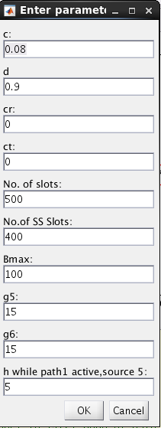
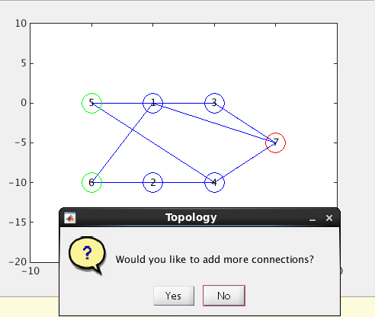
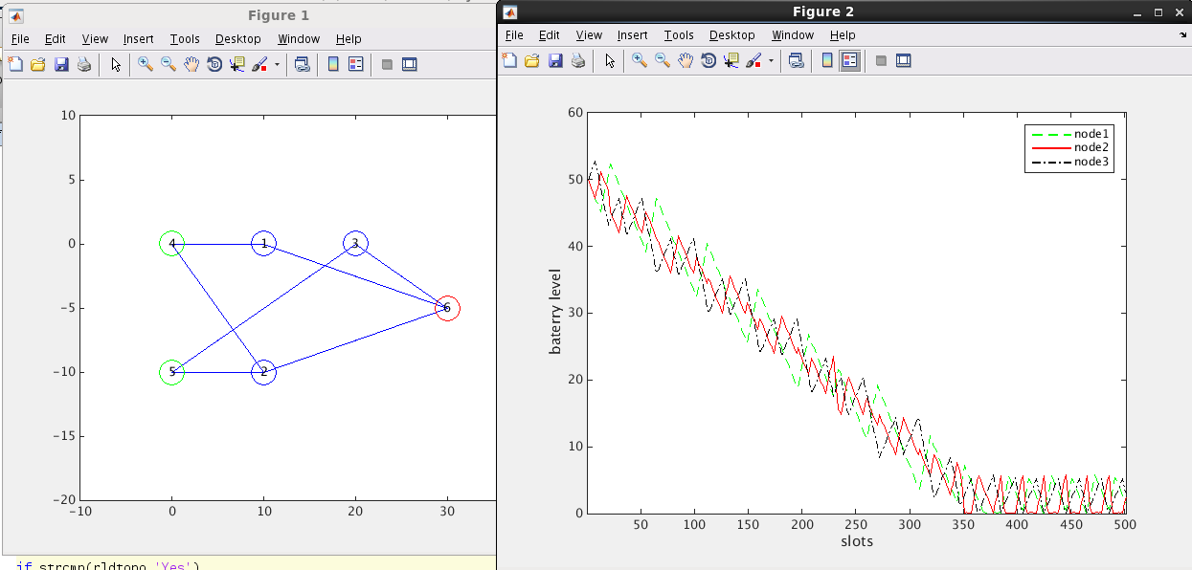
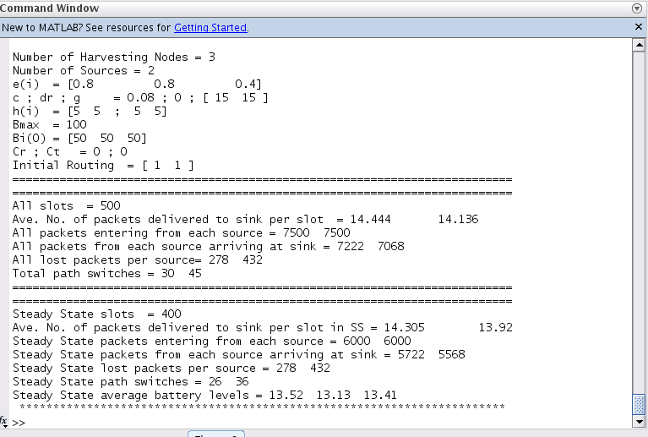
אז מה עשינו עד כה?
Notes:
אז מה עשינו עד כה?
בנינו סימולציה של מערכות שאותן בחנו , באמצעות תוכנת מטלב.
(קלט לסימולציה-) הכנסת פרמטרים ובניית גיאומטריית רשת.
(פלט הסימולציה-) רשתות עם גרפי אנרגיה, סטטיסטיקות.

